Slide 1
信息科技实验一板通
小西带你学编程
米思齐团队

Slide 2
第 22 课
数码取色器

Slide 3
课程目标
了解外接颜色传感器的使用方法
能够编写程序读取颜色传感器测距的颜色值，并进行相应处理

Slide 4
01
问题提出

Slide 5
想一想
取色器是一种可以将看到的或者喜欢的颜色进行获取识别，之后通过分析得到该颜色的具体信息的仪器。一些图形设计软件中也包含取色器功能，其原理是通过读取图像中每个像素的颜色值来确定所选颜色的色值。如果让你用MixGo CC主控板制作一个取色器，应该如何实现呢？

Slide 6
02
探究实践

Slide 7
逻辑梳理
首先我们需要将颜色传感器连接到主控板的USB拓展接口上，并利用相应的模块检测物体颜色，将得到的颜色值经过转换后，利用RGB彩灯进行呈现。

Slide 8
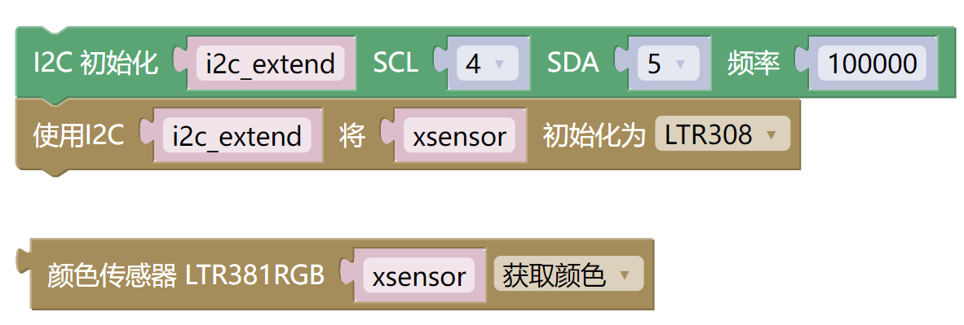

模块列表
外接传感分类
列表分类

Slide 9
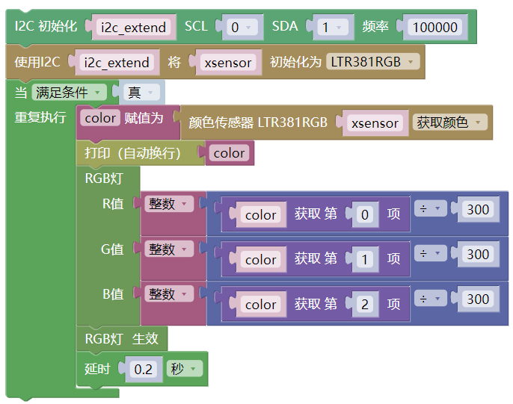
程序演示
编写图中所示的代码，上传程序。当提示“上传成功”之后，查看效果。

Slide 10
03
知识积累

Slide 11
学一学
I2C串行总线
I2C一般指I2C总线，是一种简单、双向二线制同步的串行总线。它只需要两根线——SDA（串行数据线）和SCL（串行时钟线）即可在连接于总线上的器件之间传送信息。在I2C中，每个连接到总线上的器件都有唯一的地址，用于作为数据发送或接收的凭证。
Notes:
在I方C总线上，主器件用于启动总线传送数据，并产生时钟以开放传送的器件，此时任何被寻址的器件均被认为是从器件。需要注意的是，在I方C总线中，主机和从机、发送和接收的关系并不是恒定的，而是取决于此时数据的传送方向。如果主机要发送数据给从器件，则主机首先寻址从器件，然后主动发送数据至从器件，最后由主机终止数据传送；如果主机要接收从器件的数据，首先由主器件寻址从器件。然后主机接收从器件发送的数据，最后由主机终止接收过程。在这种情况下。主机负责产生定时时钟和终止数据传送。

Slide 12
学一学
颜色传感器
LTR-381RGB是一款环境光感测(ALS)和色温颜色识别(CS)集成的传感器，能够有效识别颜色及颜色深浅，使用I2C数字接口，尺寸小，广泛应用在手机、平板、智能玩具、机器人等需要颜色识别的领域。

Slide 13
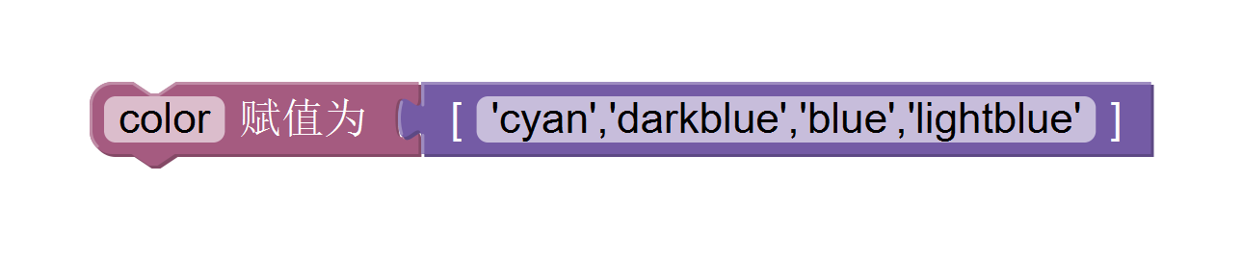
学一学
列表
列表是Python中的一种数据类型，属于一个序列，其中可以储存多个其他数据。列表中的项目支持增加、删除、修改、获取等操作。
列表第0项
列表第1项
列表第2项
列表第3项
color是一个变量，内容是一个列表
一个列表，长度为4，每一项都是一个字符串

Slide 14
04
拓展任务

Slide 15
课后思考
进一步调整程序功能，为取色器添加开关，在按下外接按钮时取色器分别进行取色与显示的操作。

